Slide 1
第五章 最短路 I I
吉林大学计算机学院
谷方明
fmgu2002@sina.com

Slide 2
单源最短路问题
Dijkstra算法只能处理边权非负的问题
带负权边的单源最短路 ？

Slide 3
Bellman-Ford算法三个阶段
1. 初始化：
for each vertex v∈V（G）do d[v]←+∞；d[s] ←0;
2. 迭代求解：（运行|v|-1次）
  for i=1 to |v|-1 do
  for each edge（u,v） ∈E(G) do
  relax(u,v)；
3. 检验负权回路：
  for each edge（u,v） ∈E(G) do
  if d[v]> d[u]+ w(u,v) then Exit false;
  Exit true;

Slide 4
例：
v₀
0 | 1 | 2
0 | ∞ | ∞
3
4
v₁
v₂
-2
0 | 1 | 2
0 | 2 | 4

Slide 5
例
0 | 1 | 2
0 | ∞ | ∞
v₀
1
1
v₁
v₂
0 | 1 | 2
-1 | -2 | 1
-3
0 | 1 | 2
-2 | -3 | 0
0 | 1 | 2
-3 | -4 | -1

Slide 6
正确性的描述性证明
图的任意一条最短路径既不能包含负权回路，也不会包含正权回路，因此最多包含n-1条边 ;
从源点s可达的所有顶点如果 存在最短路径，则这些最短路径构成一个以s为根的最短路径树。Bellman-Ford算法的迭代松弛操作，实际上就是按顶点距离s的层次，逐层生成这棵最短路径树的过程。

Slide 7
在对每条边进行1 遍松弛的时候，生成了从s出发，层次至多为1的那些树枝。也就是说，找到了与s至多有1条边相联的那些顶点的最短路径；对每条边进行第2遍松弛的时候，生成了第2层次的树枝，就是说找到了经过2条边相连的那些顶点的最短路径……。因为最短路径最多只包含|v|-1 条边，所以，只需要循环 n - 1 次。
每实施一次松弛操作，最短路径树上就会有一层顶点达到其最短距离，此后这层顶点的最短距离值就会一直保持不变，不再受后续松弛操作的影响。

Slide 8
如果没有负权回路，由于最短路径树的高度最多只能是 n - 1，所以最多经过|v|-1遍松弛操作后，所有从s可达的顶点必将求出最短距离。如果 d[v]仍保持 +∞，则表明从s到v不可达。
如果有负权回路，那么第 n - 1 遍松弛操作仍然会成功，这时，负权回路上的顶点不会收敛。

Slide 9
算法描述C++
算法Bellmanford(v)
/*v为源点求单源最短路，负环flase，否则true*/
B1[初始化]
for( i = 1; i <= n ; i ++ ) d[i] = INF;
d[v] = 0;

Slide 10
B2[迭代求解]
for( i = 1; i <= n-1 ; i ++ )
for(u = 1; u <= n; u++)
for( p = head[u].adjacent; p ; p = p->link){
k = p -> VerAdj ;
if ( dist[u] + cost(p) < dist[k] ) //松弛
dist[k] = dist[u] + cost(p) ;
}

Slide 11
B3 [判负环]
for(u = 1; u <= n; u++)
for( p = head[u].adjacent; p ; p = p->link)
k = p -> VerAdj ;
if ( dist[u] + cost(p) < dist[k] )
return false;
return true; ▐

Slide 12
算法分析
Bellmanford是基于边的算法
  时间复杂性O( |V| * |E| )，需要优化

Slide 13
基本优化
如果在某一遍迭代中，松弛操作未执行，说明该遍迭代所有的边都没有被松弛。此后，边集中所有的边都不需要再被松弛，从而可以提前结束迭代过程。
引入松弛标志

Slide 14
B2[迭代求解]
for( i = 1; i <= n-1 ; i ++ ){
relaxed = false;
for(u = 1; u <= n; u++)
for( p = head[u].adjacent; p ; p = p->link)
k = p -> VerAdj ;
if ( dist[u] + cost(p) < dist[k] ) { //松弛
dist[k] = dist[u] + cost(p) ;
relaxed= true;
}
if (!relaxed) break;
}

Slide 15
分析
有研究表明，对于随机生成数据的平均情况，时间复杂度的估算公式为
  1.13|E| if |E|<|V|
  0.95*|E|*lg|V| if |E|>|V|
优化后和堆优化的Dijkstra相近
在处理有负权回路的数据时，时间复杂度仍未O( |V| * |E| )

Slide 16
SPFA算法
对Bellman-Ford算法优化的关键之处在于意识到：只有那些在前一遍松弛中改变了距离估计值的点，才可能引起他们的邻接点的距离估计值的改变。
因此，用一个先进先出的队列来存放被成功松弛的顶点。初始时，源点s入队。当队列不为空时，取出对首顶点，对它的邻接点进行松弛。如果某个邻接点松弛成功，且该邻接点不在队列中，则将其入队。经过有限次的松弛操作后，队列将为空，算法结束。

Slide 17
算法实现
邻接表
quene
标志数组 mark

Slide 18
SPFA
算法SPFA( v )
/*v为源点求单源最短路*/
S1[初始化]
for( i = 1; i <= n ; i ++ ) d[i] = INF;
d[v] = 0;
CreateQuene Q;
Q.insert(v);
mark[v] = 1;

Slide 19
S2[迭代求解]
while( ! Q.empty() ){
u = Q.delete(); mark[u] = 0;
for( p = head[u].adjacent; p ; p = p->link){
k = p -> VerAdj ;
if ( dist[u] + cost(p) < dist[k] ) {//松弛
dist[k] = dist[u] + cost(p) ;
if( ! mark[k]) {Q.insert(k) ; mark[k]=1; }
}
}

Slide 20
分析
仅当图不存在负权回路时，SPFA能正常工作。如果图存在负权回路，由于负权回路上的顶点无法收敛，总有顶点在入队和出队往返，队列无法为空，这种情况下SPFA无法正常结束。
判断负权回路的方案很多
  记录每个结点进队次数，超过|V|次表示有负环；
  记录这个结点在路径中处于的位置ord[i]，每次更新的时候ord[i]=ord[x]+1，若超过|V|则表示有负环；
SPFA的时间复杂度一般认为是 O（kE），k是常数；最坏 O(VE)

Slide 21
总结
经过优化Bellman-Ford算法是非常优秀的求单源最短路径的算法；
SPFA时间效率要优于第一种优化形式，但第一种优化形式的编码复杂度低于SPFA。两种优化形式的编程复杂度都低于Dijkstra算法
如果在判断是否存在负权回路，推荐使用第一种优化形式，否则推荐使用SPFA。

Slide 22
Interval
有一个序列，题目用n个整数组合 [ai,bi,ci]来描述它，[ai，bi，ci]表示在该序列中处于[ai，bi]这个区间的整数至少有ci个。如果存在这样的序列，请求出满足题目要求的最短的序列长度是多少。如果不存在则输出 -1。
输入：第一行包括一个整数n，表示区间个数，以下n行每行描述这些区间，第i+1行三个整数ai，bi，ci，由空格隔开，其中0<=ai<=bi<=50000 而且 1<=ci<=bi-ai+1。
输出：一行，输出满足要求的序列的长度的最小值。

Slide 23
样例
Sample Input
  3
  1 4 2
  3 6 3
  2 3 1
Sample Output
  3

Slide 24
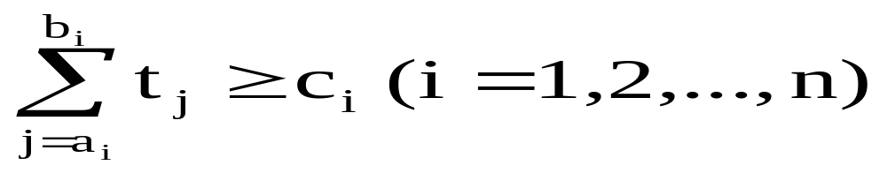
将问题数字化
定义数组t，若数字i出现在序列中，则t_{i} = 1，否则t_{i} = 0，那么本题约束条件即为

Slide 25
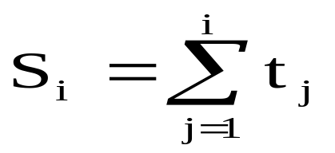
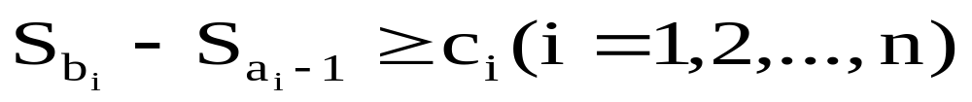
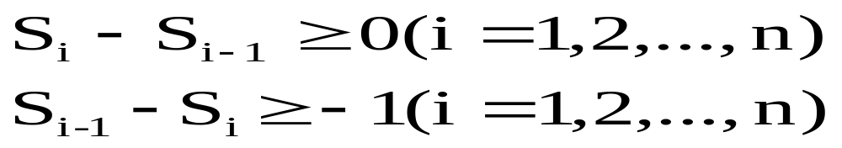
建立不等式模型
这样的描述使一个约束条件所牵涉的变量太多，不妨设 (i=1,2,…,n)
约束条件即可用以下不等式表示
注意: 这样定义的S若仅仅满足约束条件的要求，不能完整体现它的意义；S中的各个组成之间不是相对独立的，存在着联系。由于t数组要么为1要么为0，则S_{i}一定比S_{i-1}大，且至多大1，于是有

Slide 26
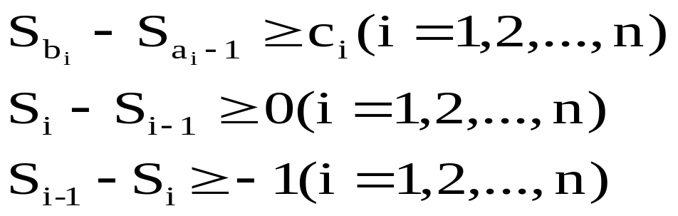

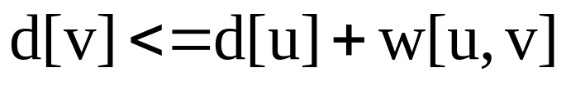
我们需要寻找一个满足以下要求的S数组
而Bellman-Ford 每次的更新操作为
联想

Slide 27
例
INPUT
3
1 4 2
3 6 3
2 3 1
于是做出如下的转化：
1.我们将S₀，S₁。。。S_{n}看作n+1个点V₀，V₁，。。，V_{n}
2.对诸如A-B>=C的形式，我们从A向B连一条有向边，权值为 -C。
1)S_{bi}-S_{ai-1}>=C_{i}
2)S_{i}-S_{i-1}>=0
3)S_{i-1}-S_{i}>=-1
2
1
1
S₄-S₀>=2
S₆-S₂>=3
S₃-S₁>=1
1
0
0
3
1
-1
0
-3
0
0
1
-2
6
0
0
4
1
5
1

Slide 28
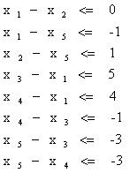
差分约束系统
当x=(x1,x2,…,xn)是差分约束系统Ax≤b的一个解，d为任意常数。则x+d=(x1+d,x2+d,…,xn+d)也是该系统Ax≤b的一个解。因此这个不等式组要么无解，要么就有无数组解。

Slide 29
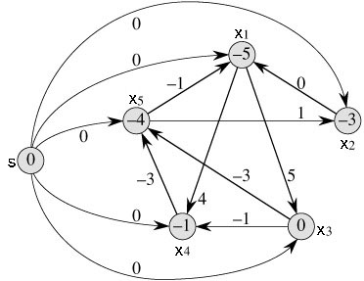
d[v] <= d[u] + w(u,v)

Slide 30
小结
本节涉及内容范围
  单源最短路径
    无权最短路径
    正权最短路径
    负权最短路径(不含负环):Bellman-Ford,SPFA
  每对顶点之间的最短路径问题
本节给出的求解最短路径的算法，不仅适用于带权有向图，对带权无向图也可以适用。因为带权无向图可看作是有往返二重边的有向图。
课后思考：如何解决最长路问题？

Slide 31
图的应用——传递闭包
图G中的两个顶点v_{i}和v_{j}，若从v_{i}到v_{j}存在一条有向路径，则称v_{i}到v_{j}可及。
用n×n阶可及矩阵R来描述顶点之间的可及关系，可及矩阵R的定义如下：
若v_{i}到v_{j}可及，则R_{ij}=1，否则R_{ij}=0.
1
1 1 1
A
0
1 0 1
0
1 1 1
B
C
0
0 0 1
D
可及矩阵

Slide 32
可及的传递性
如果vi至vj可及, vj至vk可及, 那么必有vi至vk可及。
由图G的顶点集V、边集E，以及新添加的虚边（表示顶点可及）构成原图G的扩展图，也称图G的传递闭包。

Slide 33
Warshall算法
沃肖尔(Warshall) 算法与弗洛伊德(Floyd)算法类似, 是一个动态规划过程, A为有向图G的邻接矩阵，称WSM为沃肖尔矩阵，递推公式为：
WSM^{(k)}[i][ j]
=WSM^{( k−1) )}[i][ j] OR
WSM^{(k−1)}[i][k] AND WSM^{(k−1)}[k][j]，1≤k≤n
其中，WSM⁰=A，WSM^{(k)}[i][ j]表示顶点 i 只经过顶点
1, 2, …, k 到达 j 的可及性.

Slide 34
练习
poj3259 Wormholes
题意：John的农场里field块地，path条路连接两块地，hole个虫洞，虫洞是一条单向路，不但会把你传送到目的地，而且时间会倒退Ts。我们的任务是知道会不会在从某块地出发后又回来，看到了离开之前的自己。
poj1270 Following Orders

